Slide 1
ITU letecký simulátor
Adam Červenka xcerve16
František Daňhel xdanhe02

Slide 2
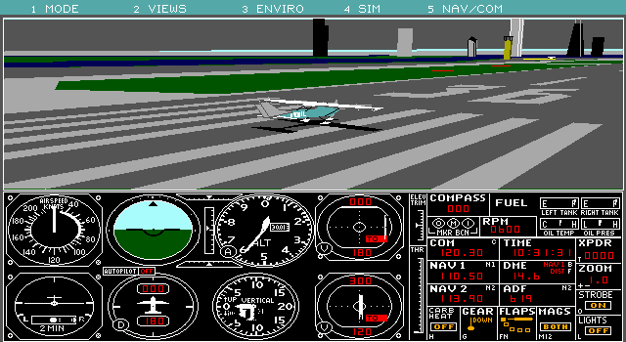
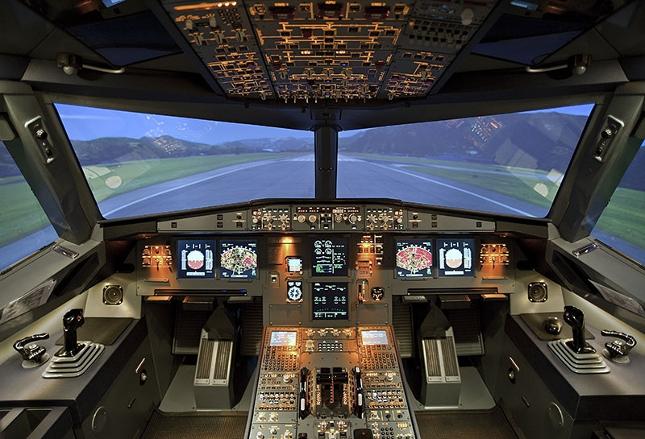
Analýza

Slide 3
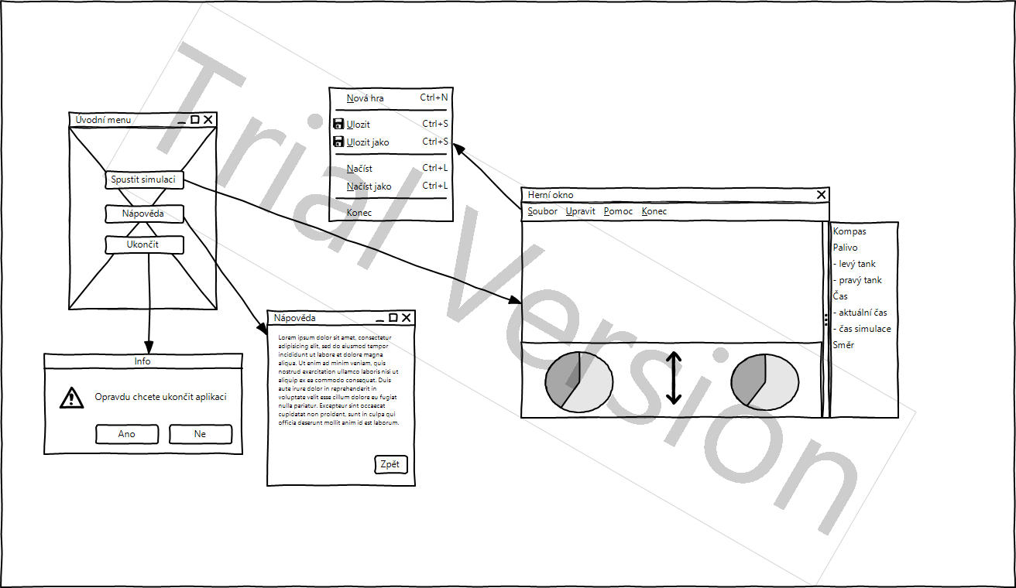
Návrh

Slide 4
Herní okno
Viz: ukázka

Slide 5
Testování
20 testovacích vzorků
Převážně ve věku 18 – 25
Dotazy:
Na fungování aplikace a návrhy rozšíření
Pěkná grafika (obrázky)
Snadné ovládání
Všechno funguje
Málo možnosti
Více nasimulovat let letadla

Slide 6
Budoucnost
Spousta možností pro další rozšíření
Více různých letadel a prostředí
Simulace oblohy (ptáci, mraky …)
Přepravování lidí nebo nákladu
Simulace přistávání a vzlétání
… a tak dále

Slide 7
Děkujeme za pozornost

